Slide 1
@mimaalth

Slide 2
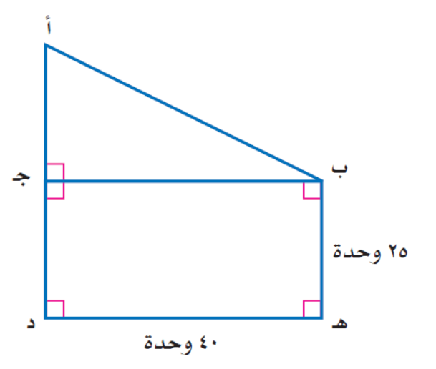
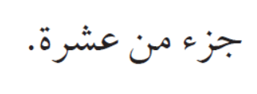
حل الواجب (ص/ 87) :
الاثنين : 5 / 3 /1443 هـ
@mimaalth

Slide 3
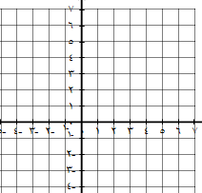
تمهيد :
@mimaalth

Slide 4
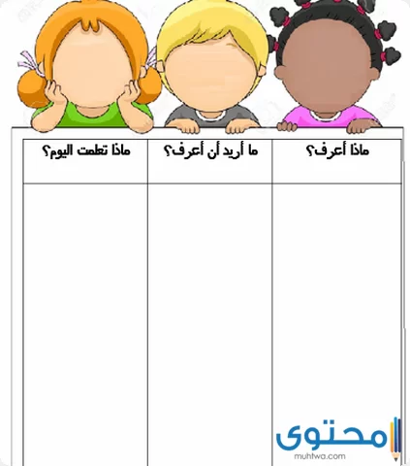
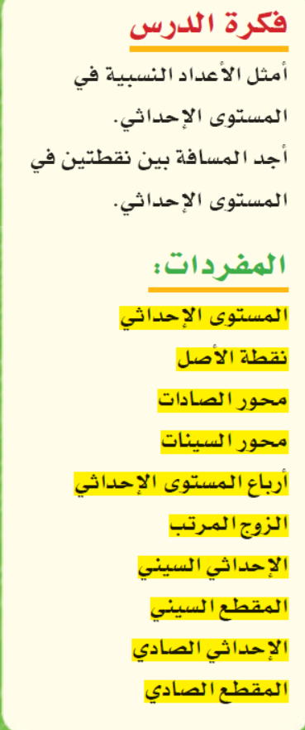
@mimaalth
تصفحي درسك صـ 90
ماذا ستعرفين في درس اليوم

Slide 5
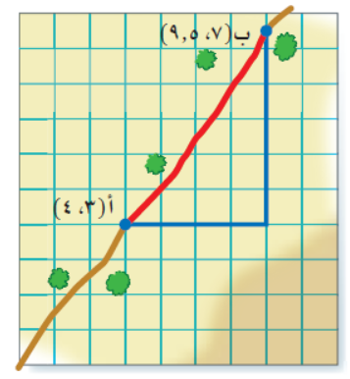
صـ 90
@mimaalth

Slide 6
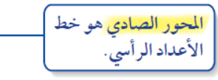
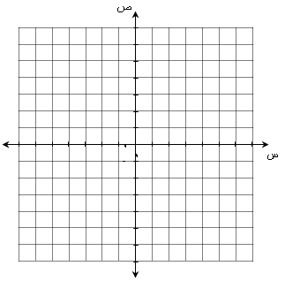
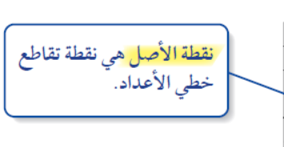
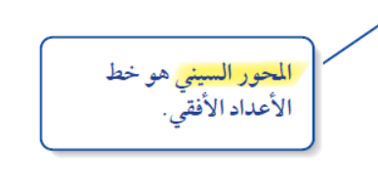
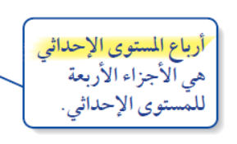
صـ 90
@mimaalth

Slide 7
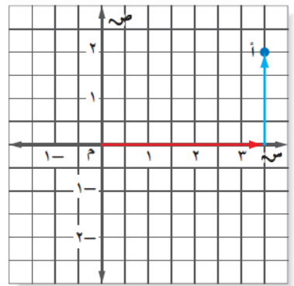
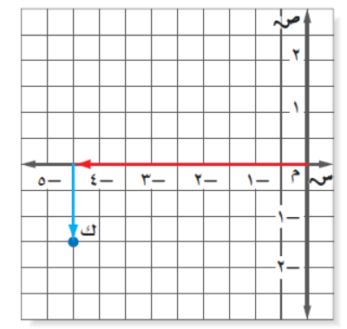
صـ 90-91
@mimaalth

Slide 8
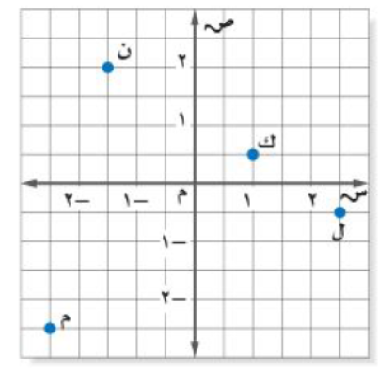
صـ 91
@mimaalth

Slide 9
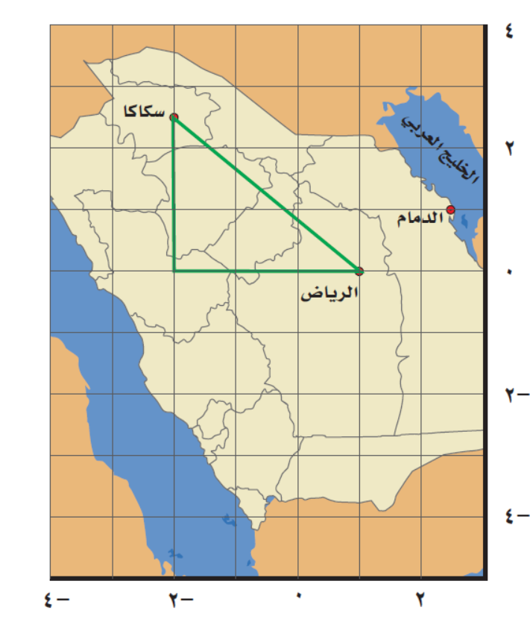
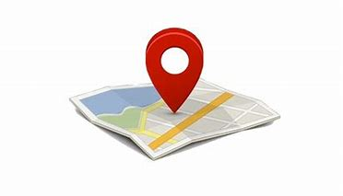
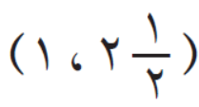
ص/92 الرسمة
للمدن الموضحة على الخريطة
الرياض
سكاكا
الدمام
@mimaalth

Slide 10
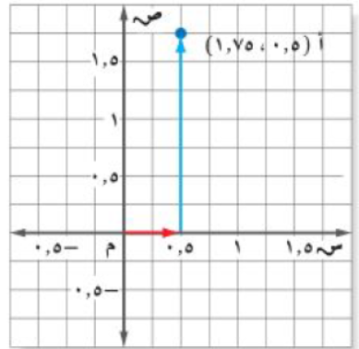
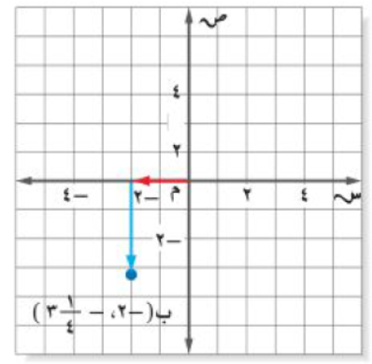
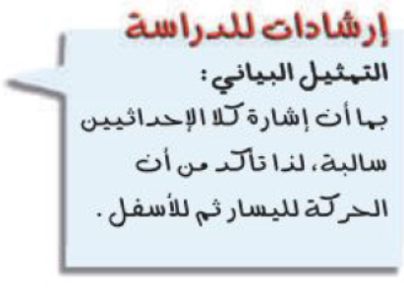
صـ 91

Slide 12
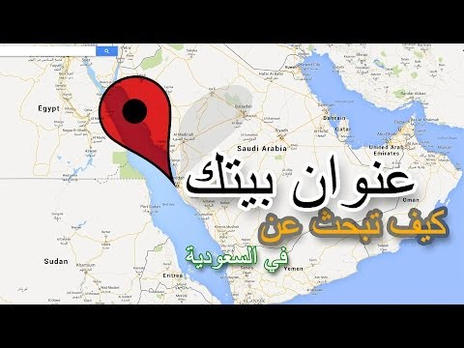
6)
ب ( -1 ، -□ 2 )
5 )
أ(  ،  3)
باستعمال :
7)
ن (4.5، -2.25)
صفحة 93
اكتبي
@mimaalth

Slide 13
ماذا تعلمت :
كتاب التمارين

Slide 14
حل الواجب :

Slide 15
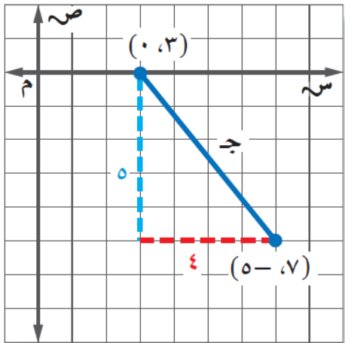
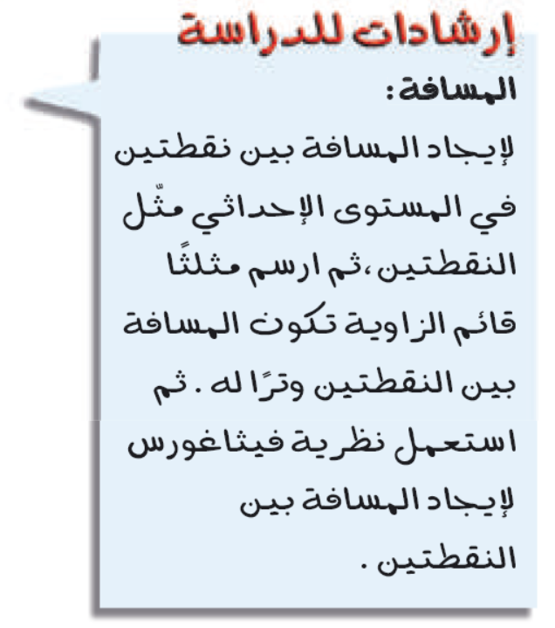
صـ 92
@mimaalth

Slide 16
صـ 92
@mimaalth

Slide 17
صـ 92
@mimaalth

Slide 18
صـ 92
@mimaalth

Slide 19
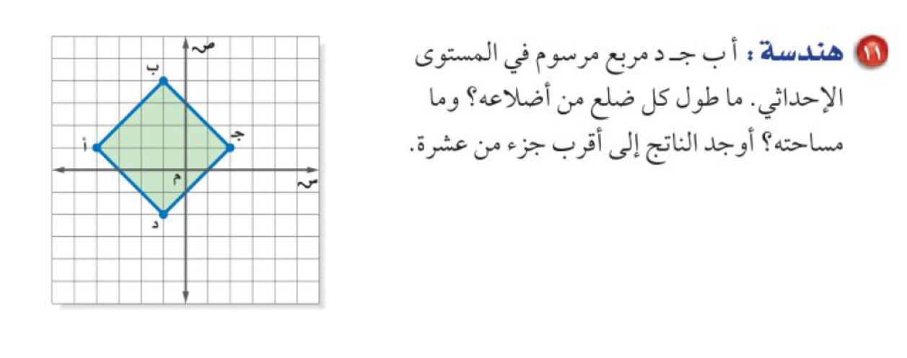
صـ 93
@mimaalth

Slide 20
كتاب التمارين

Slide 21
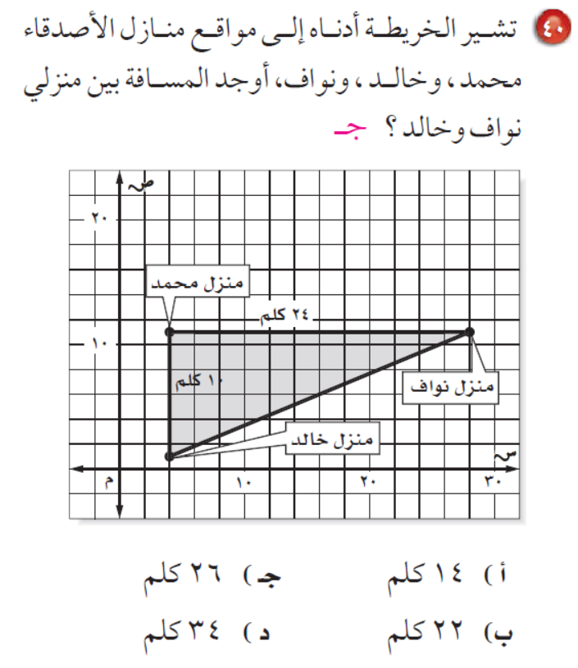
مهارات التفكير العليا
ص/95
@mimaalth

Slide 22
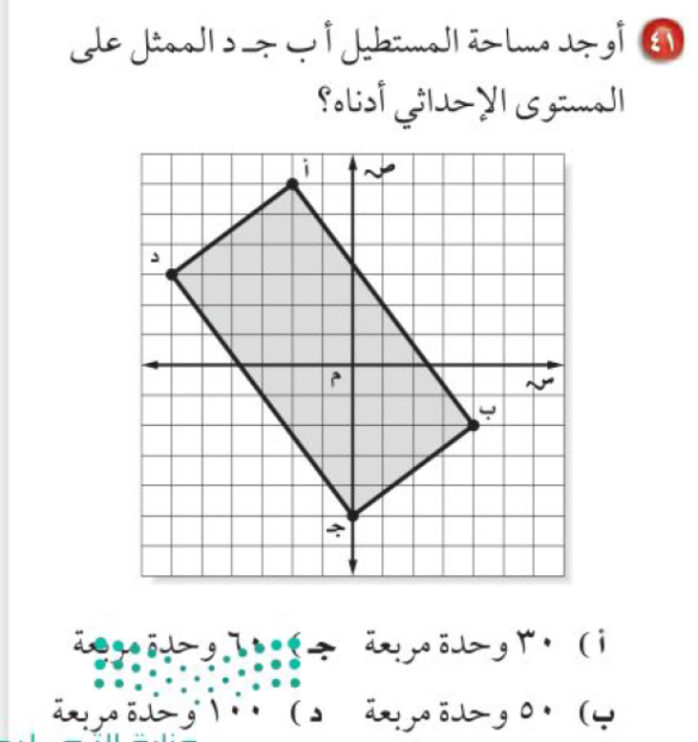
مهارات التفكير العليا
ص/95
@mimaalth

Slide 23
الواجب :
@mimaalth

